Slide 1
Информационно-туристический визит-центр при муниципальном бюджетном учреждении «Центр культуры, молодежной политики, физической культуры и спорта» Администрации Фроловского муниципального района
Объект
туристической инфраструктуры
Notes:
ТИЦ Фроловского района существует уже более 2-х лет, он был создан в январе 2020г.

Slide 2
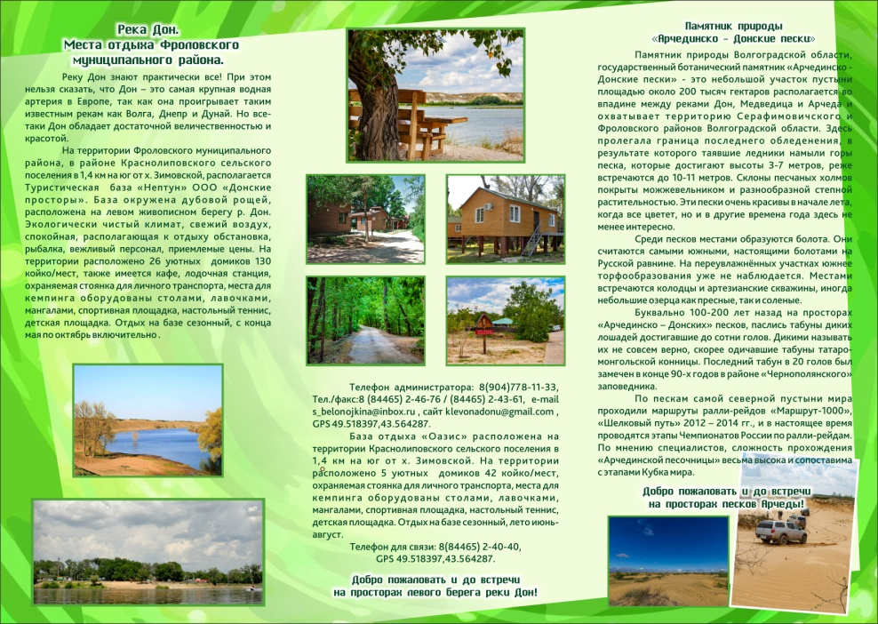
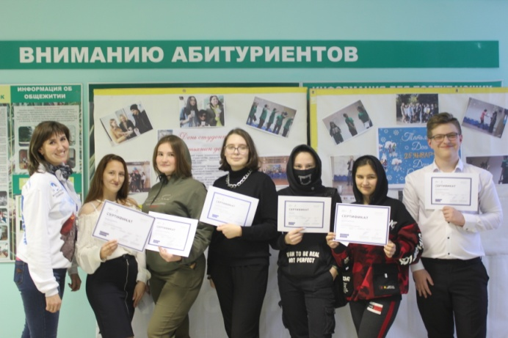
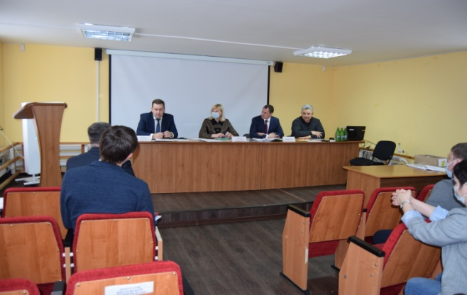
ПРОЕКТ «Река, пустыня, лес, каньон – всё это Фроловский район
Учёба волонтёров
Заседание Совета по развитию туризма 23.03.2021г.

Slide 3
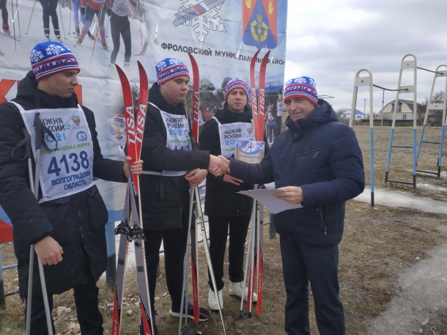
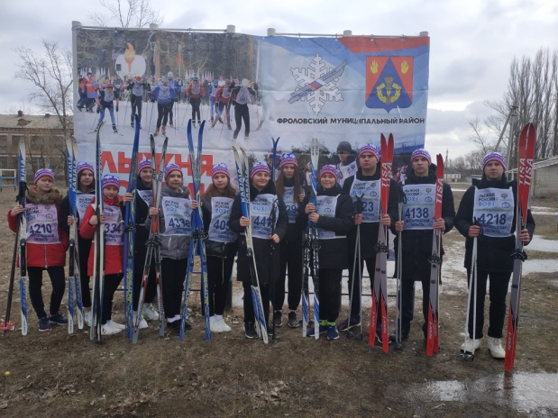
ПРОЕКТ «Как землевладелец Жеребцов с засухой боролся»
Лыжня России 2021

